Slide 1

PLAN DE ACCIÓN
VIGENCIA 2020 segundo semestre
DEPARTAMENTO ADMINISTRATIVO DE PLANEACIÓN

Slide 2

PLANEAR ES PROYECTAR
Acción que implica la elaboración de un plan o proyecto de trabajo, estudio o de alguna actividad a realizar a futuro

Slide 3

IMPLEMENTACIÓN DEL PLAN DE DESARROLLO MUNICIPAL
PROYECTOS DE INVERSIÓN

Slide 4
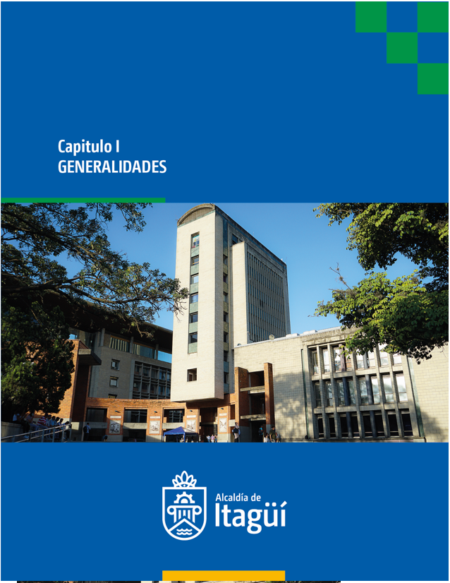
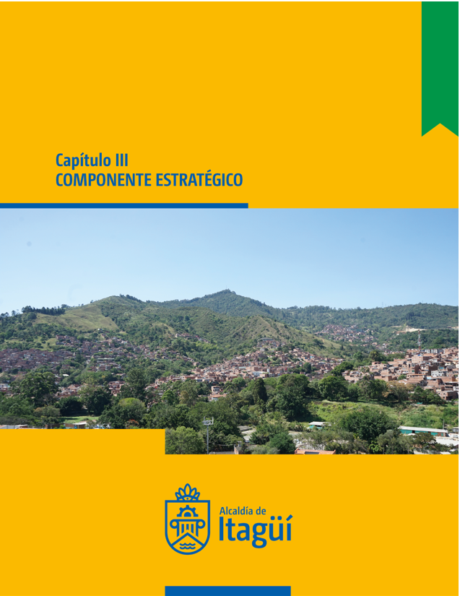
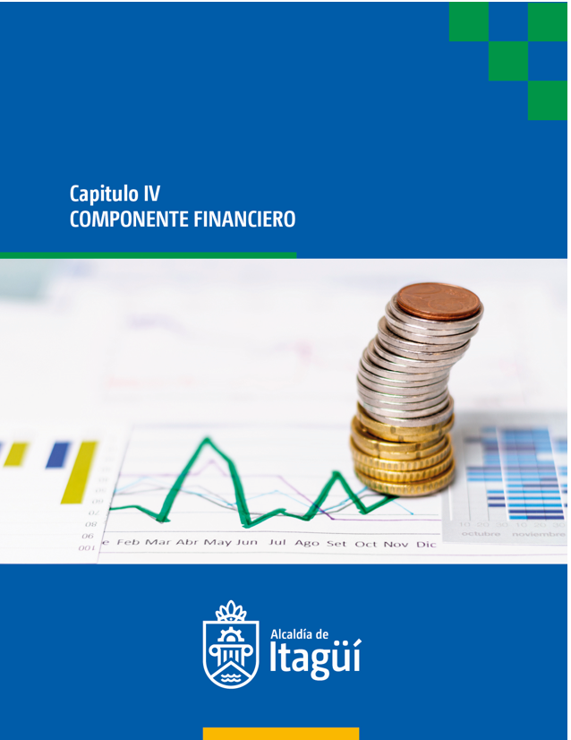
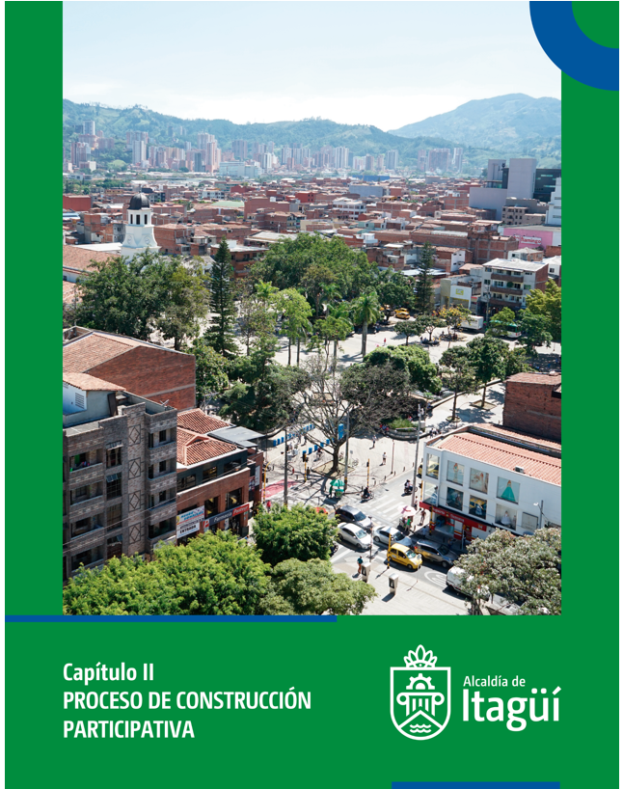

Slide 5

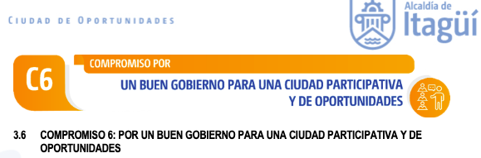
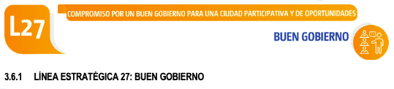
ESTRUCTURA

Slide 6
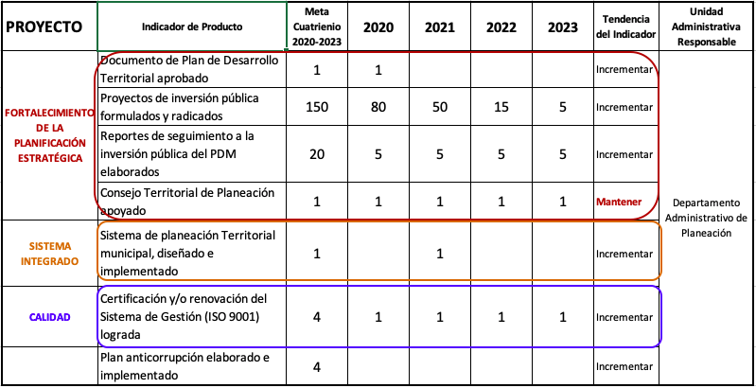
PLAN INDICATIVO

Slide 7


PROYECTO DE INVERSIÓN
VIGENCIA 2020 segundo semestre
JULIO
AGOST
SEPTIE
OCTUB
NOVIE
DICIEM
PRODUCTO 1
ACTIVIDAD 1
PRODUCTO 1
ACTIVIDAD 1
PRODUCTO 1
ACTIVIDAD 1
PRODUCTO 1
ACTIVIDAD 1

Slide 8
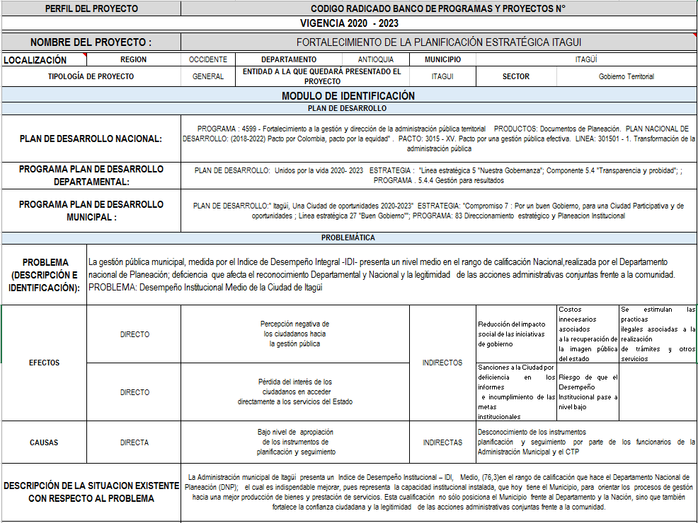
PERFIL PROYECTO DE INVERSIÓN
FO-DE-08

Slide 9
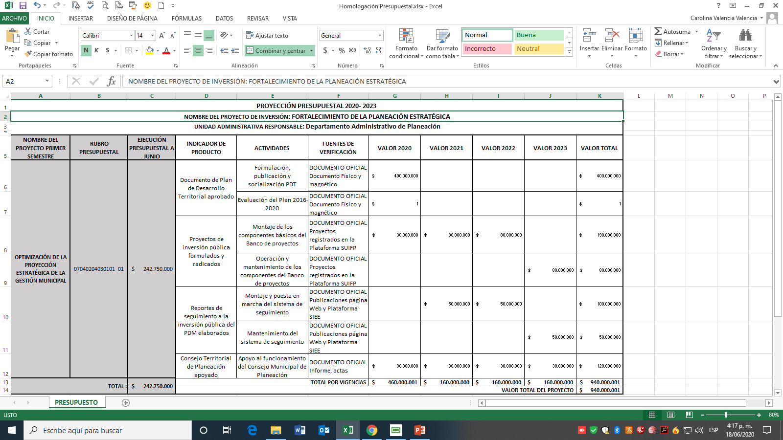
HOMOLOGACIÓN PRESUPUESTAL

Slide 10
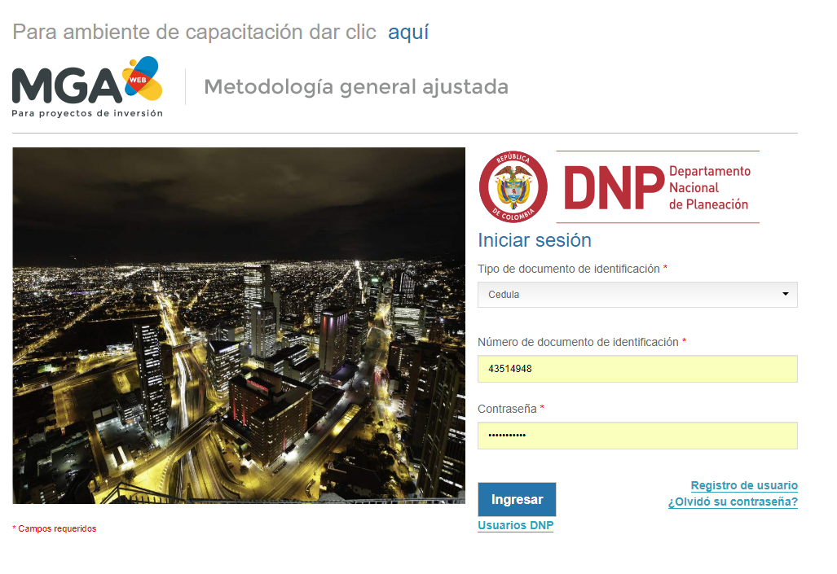
M.G.A WEB
RESOLUCIÓN 0806 DE 2005
METODOLOGÍA DEL BANCO DE PROYECTOS M.G.A
RESOLUCIÓN 1450 DE 2013
M.G.A ÚNICA METODOLOGÍA PARA LA FORMULACIÓN Y EVALUACIÓN DE LOS PROYECTOS
HERRAMIENTA FUNDAMENTADA EN LA METODOLOGÍA DE MARCO LÓGICO
MML

Slide 11
INTENCION
Un PLAN DE ACCIÓN es un documento que prioriza las iniciativas más importantes para cumplir con ciertos objetivos y metas, se constituye como una guía que nos permite llevar a cabo el cumplimiento de un proyecto.
Hacer, realizar, construir, producir, disponer, fabricar ejecutar acciones en tiempo determinado (anualidad)

Slide 12
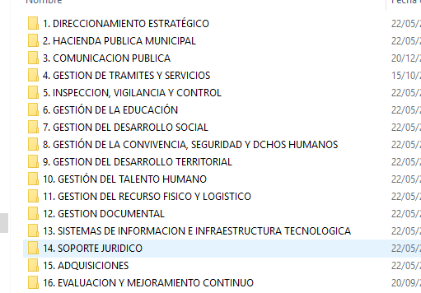
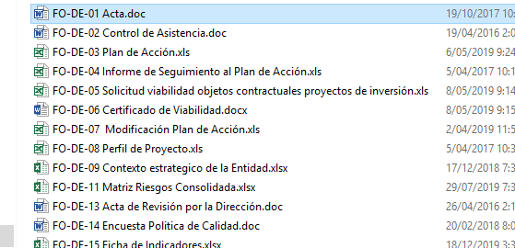
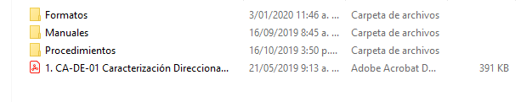
CÓMO HACER EL PLAN DE ACCIÓN VIGENCIA 2020
FORMATO DEFINIDO: FO-DE-03

Slide 13
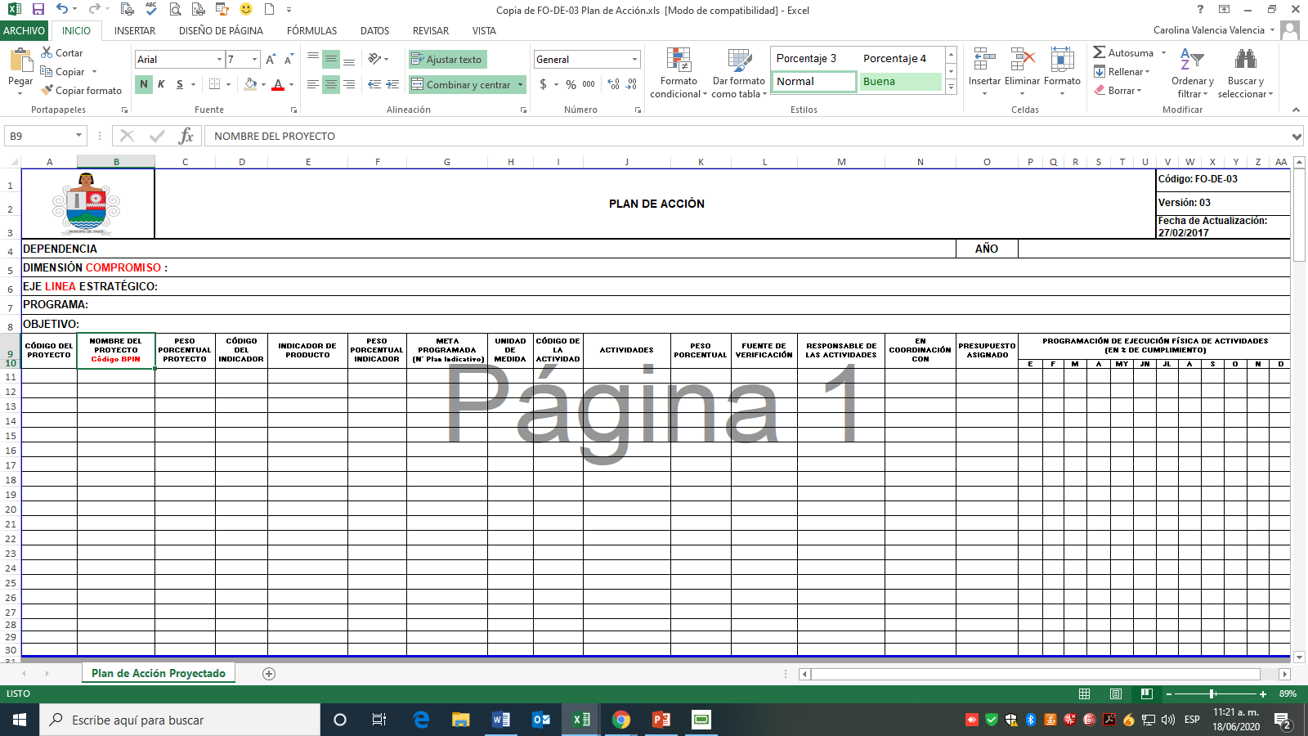
FORMATO FO-DE-03
PLAN DE ACCIÓN
ESTRUCTURA DEL PLAN DE DESARROLLO 2020-2023
2020 Segundo semestre

Slide 14
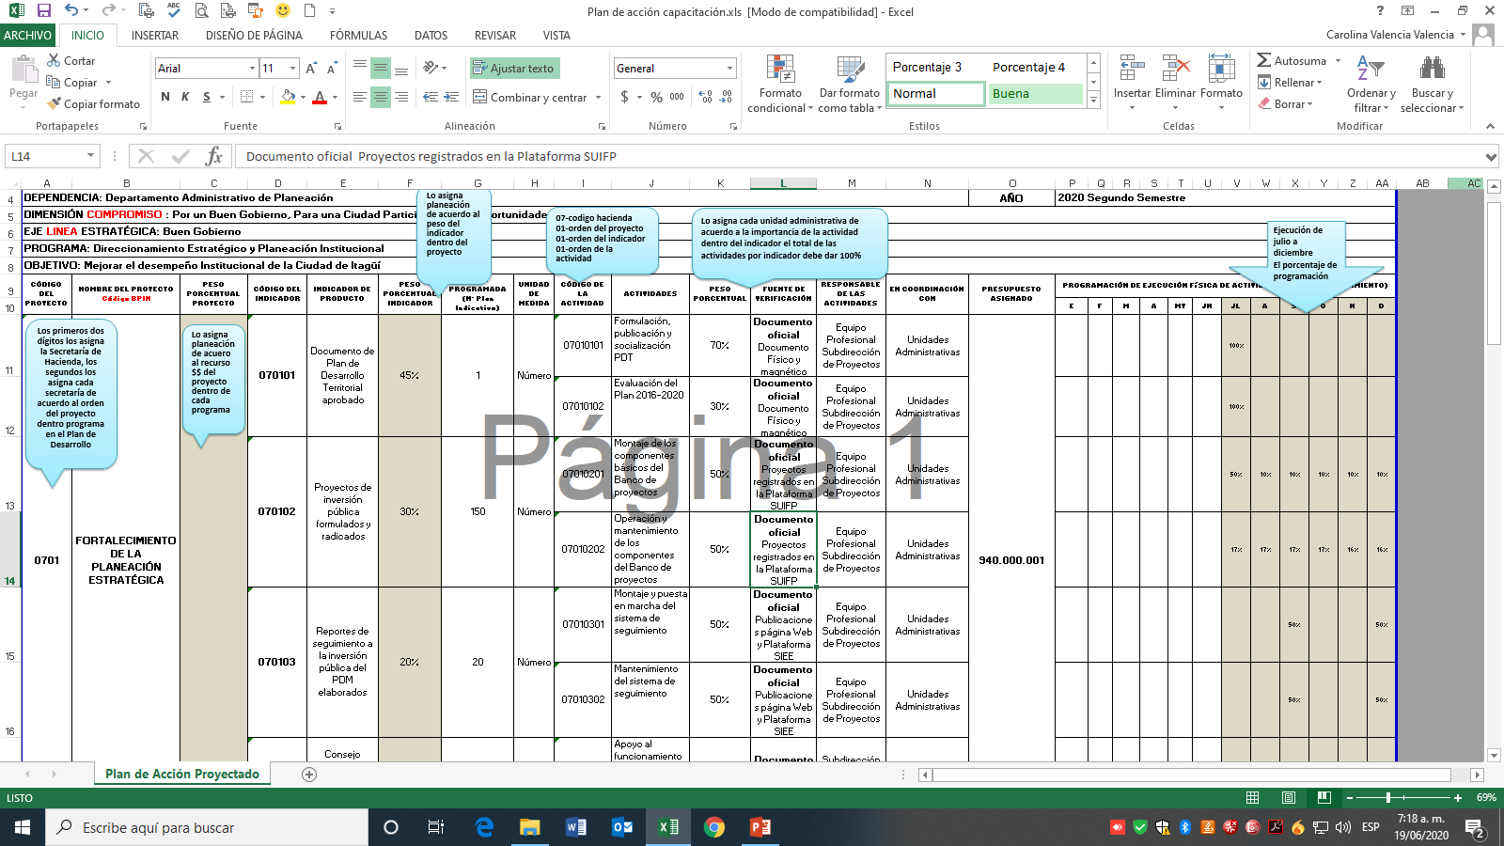
PLAN DE ACCIÓN Segundo semestre 2020

Slide 15
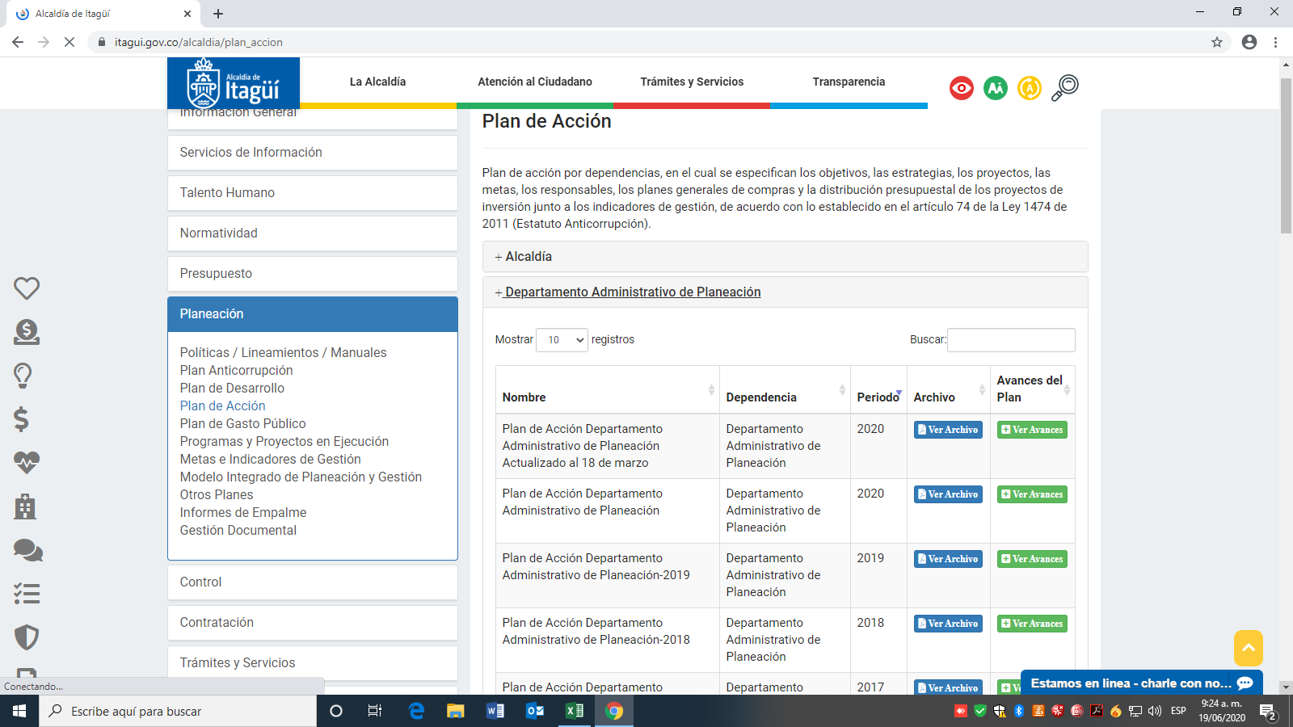

Slide 16


